Slide 1


Современные средства для обмена данными с сервером

Slide 2
JSON
JSON (JavaScript Object Notation) - простой формат обмена данными, удобный для чтения и написания как человеком, так и компьютером. Он основан на подмножестве языка программирования JavaScript, определенного в стандарте ECMA-262 3rd Edition - December 1999.
JSON - текстовый формат, полностью независимый от языка реализации, но он использует соглашения, знакомые программистам C-подобных языков. Эти свойства делают JSON идеальным языком обмена данными.

Slide 3
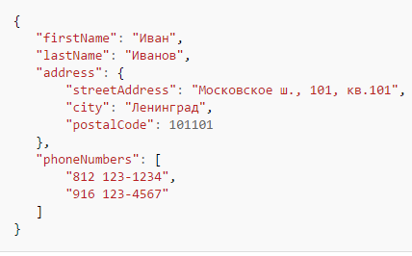
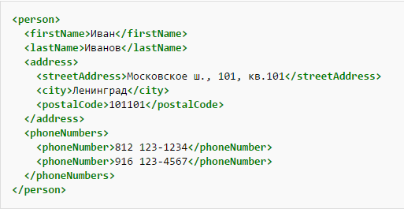
JSON и XML. Что лучше?

Slide 4
Формат JSON
Данные в формате JSON (RFC 4627) представляют собой:
JavaScript-объекты { ... } или
Массивы [ ... ] или
Значения одного из типов:
строки в двойных кавычках,
число,
логическое значение true/false,
null.
Почти все языки программирования имеют библиотеки для преобразования объектов в формат JSON.
Основные методы для работы с JSON в JavaScript — это:
JSON.parse — читает объекты из строки в формате JSON.
JSON.stringify — превращает объекты в строку в формате JSON, используется, когда нужно из JavaScript передать данные по сети.

Slide 5
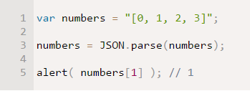
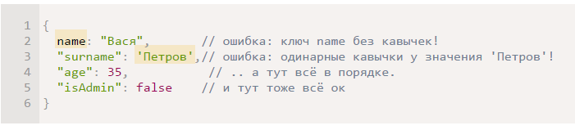
Метод JSON.parse
Вызов JSON.parse(str) превратит строку с данными в формате JSON в JavaScript-объект/массив/значение.
JSON-объекты ≠ JavaScript-объекты
Объекты в формате JSON похожи на обычные JavaScript-объекты, но отличаются от них более строгими требованиями к строкам — они должны быть именно в двойных кавычках.

Slide 6
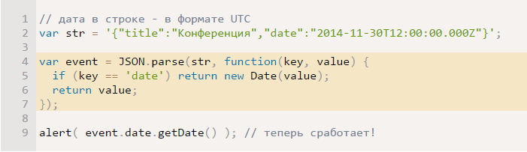
Умный разбор: JSON.parse(str, reviver)
Метод JSON.parse поддерживает и более сложные алгоритмы разбора.
Для интеллектуального восстановления из строки у JSON.parse(str, reviver) есть второй параметр reviver, который является функцией function(key, value).
Если она указана, то в процессе чтения объекта из строки JSON.parse передаёт ей по очереди все создаваемые пары ключ-значение и может возвратить либо преобразованное значение, либо undefined, если его нужно пропустить.

Slide 7
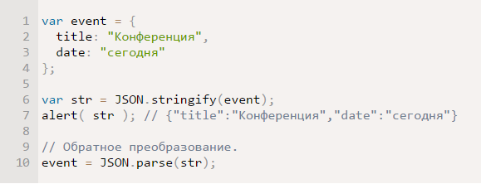
Сериализация, метод JSON.stringify
Метод JSON.stringify(value, replacer, space) преобразует («сериализует») значение в JSON-строку
При сериализации объекта вызывается его метод toJSON.
Если такого метода нет — перечисляются его свойства, кроме функций.

Slide 8
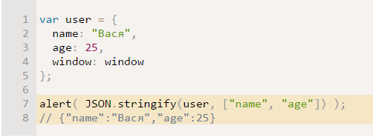

Сериализация, метод JSON.stringify
Во втором параметре JSON.stringify(value, replacer) можно указать массив свойств, которые подлежат сериализации.
Для более сложных ситуаций вторым параметром можно передать функцию function(key, value), которая возвращает сериализованное value либо undefined, если его не нужно включать в результат:

Slide 9
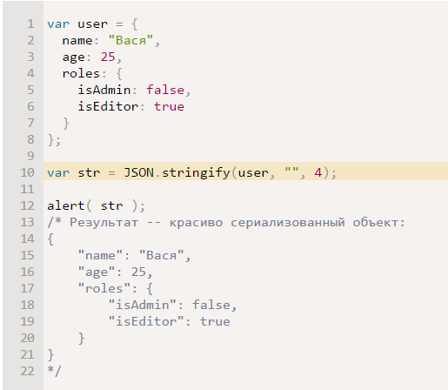
Сериализация, метод JSON.stringify
Красивое форматирование
Если он является числом — то уровни вложенности в JSON оформляются указанным количеством пробелов, если строкой — вставляется эта строка.

Slide 10
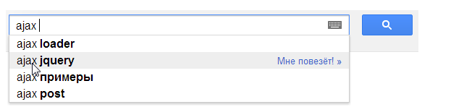
Введение в AJAX и COMET
AJAX (аббревиатура от «Asynchronous Javascript And Xml») — технология обращения к серверу без перезагрузки страницы.
За счет этого уменьшается время отклика и веб-приложение по интерактивности больше напоминает десктоп.
Несмотря на то, что в названии технологии присутствует буква X (от слова XML), использовать XML вовсе не обязательно. Под AJAX подразумевают любое общение с сервером без перезагрузки страницы, организованное при помощи JavaScript.

Slide 11
Введение в AJAX и COMET
Технически, с помощью AJAX можно обмениваться любыми данными с сервером.
Обычно используются форматы:
JSON — для отправки и получения структурированных данных, объектов.
XML — если сервер почему-то работает в формате XML, то можно использовать и его, есть средства.
HTML/текст — можно и просто загрузить с сервера код HTML или текст для показа на странице.
Бинарные данные, файлы — гораздо реже, в современных браузерах есть удобные средства для них.

Slide 12
Введение в AJAX и COMET
COMET — общий термин, описывающий различные техники получения данных по инициативе сервера.
Можно сказать, что AJAX — это «отправил запрос — получил результат», а COMET — это «непрерывный канал, по которому приходят данные».

Slide 13
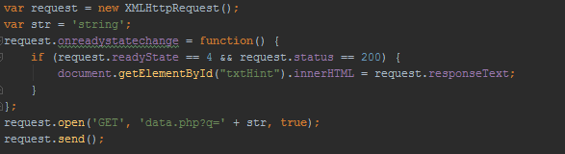
XMLHttpRequest
Объект XMLHttpRequest (или, как его кратко называют, «XHR») дает возможность из JavaScript делать HTTP-запросы к серверу без перезагрузки страницы.
Несмотря на слово «XML» в названии, XMLHttpRequest может работать с любыми данными, а не только с XML.
Пример использования

Slide 14

XMLHttpRequest
Метод open()
Этот метод — как правило, вызывается первым после создания объекта XMLHttpRequest.
Задаёт основные параметры запроса:
method — HTTP-метод. Как правило, используется GET либо POST, хотя доступны и более экзотические, вроде TRACE/DELETE/PUT и т.п.
URL — адрес запроса. Можно использовать не только http/https, но и другие протоколы, например ftp:// и file://.
При этом есть ограничения безопасности, называемые «Same Origin Policy»: запрос со страницы можно отправлять только на тот же протокол://домен:порт, с которого она пришла.

Slide 15
XMLHttpRequest
Метод open()
async — если установлено в false, то запрос производится синхронно, если true — асинхронно.
«Синхронный запрос» означает, что после вызова xhr.send() и до ответа сервера главный поток будет «заморожен»: посетитель не сможет взаимодействовать со страницей — прокручивать, нажимать на кнопки и т.п. После получения ответа выполнение продолжится со следующей строки.
«Асинхронный запрос» означает, что браузер отправит запрос, а далее результат нужно будет получить через обработчики событий, которые мы рассмотрим далее.
user, password — логин и пароль для HTTP-авторизации, если нужны.
Вызов open не открывает соединение
Он лишь настраивает запрос, а коммуникация инициируется методом send.

Slide 16

XMLHttpRequest
Метод send()
Именно этод метод открывает соединение и отправляет запрос на сервер.
В body находится тело запроса. Не у всякого запроса есть тело, например у GET-запросов тела нет, а у POST — основные данные как раз передаются через body.
Метод abort()
Вызов xhr.abort() прерывает выполнение запроса.

Slide 17
XMLHttpRequest
Свойства status, statusText, responseText
status
HTTP-код ответа: 200, 404, 403 и так далее. Может быть также равен 0, если сервер не ответил или при запросе на другой домен.
statusText
Текстовое описание статуса от сервера: OK Not Found, Forbidden и так далее.
responseText
Текст ответа сервера.
Есть и ещё одно свойство, которое используется гораздо реже:
responseXML
Если сервер вернул XML, снабдив его правильным заголовком Content-type: text/xml, то браузер создаст из него XML-документ. По нему можно будет делать запросы xhr.responseXml.querySelector("...") и другие.

Slide 18
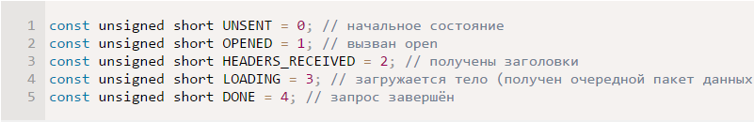
XMLHttpRequest
Событие readystatechange
Событие readystatechange происходит несколько раз в процессе отсылки и получения ответа. При этом можно посмотреть «текущее состояние запроса» в свойстве xhr.readyState.
В примере выше мы использовали только состояние 4 (запрос завершён), но есть и другие.

Slide 19
XMLHttpRequest
HTTP-заголовки
XMLHttpRequest умеет как указывать свои заголовки в запросе, так и читать присланные в ответ.
setRequestHeader(name, value)
Устанавливает заголовок name запроса со значением value.
Ограничения на заголовки
Нельзя установить заголовки, которые контролирует браузер, например Referer или Host и ряд других

Slide 20

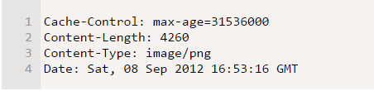
XMLHttpRequest
getResponseHeader(name)
Возвращает значение заголовка ответа name, кроме Set-Cookie и Set-Cookie2.
getAllResponseHeaders()
Возвращает все заголовки ответа

Slide 21
XMLHttpRequest
Современная спецификация предусматривает следующие события по ходу обработки запроса:
loadstart — запрос начат.
progress — браузер получил очередной пакет данных, можно прочитать текущие полученные данные в responseText.
abort — запрос был отменён вызовом xhr.abort().
error — произошла ошибка.
load — запрос был успешно (без ошибок) завершён.
timeout — запрос был прекращён по таймауту.
loadend — запрос был завершён (успешно или неуспешно)

